Slide 1
Личностные:
Ориентация на моральные ценности и нормы в ситуациях нравственного выбора;
готовность оценивать свое поведение и поступки, а также поведение и поступки других людей с позиции нравственных и правовых норм.
Метапредметные:
выбирать, анализировать, систематизировать и интерпретировать информацию различных видов и форм представления;
выражать себя (свою точку зрения) в устных и письменных текстах;
принимать цель совместной учебной деятельности, коллективно строить действия по её достижению
Предметные:
повторить изученное по теме «Сложносочинённое предложение»
(распознавать сложносочинённые предложения, их виды; выявлять средства связи и смысловые отношения между частями сложносочинённого предложения; применять нормы постановки знаков препинания; понимать особенности употребления сложносочинённых предложений в речи)

Slide 2
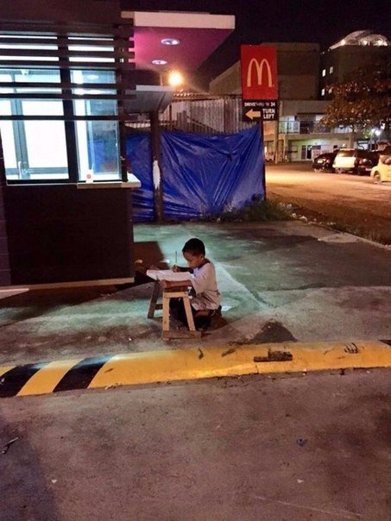

Slide 3
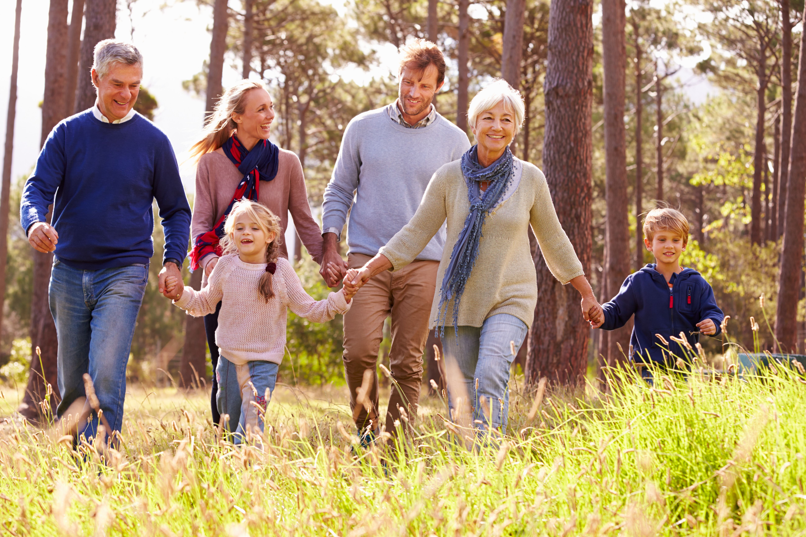
Словарная работа
Семья-это группа живущих вместе близких родственников.
Синонимы: фамилия, род, династия, клан.

Slide 4


Slide 5
Дерево держат корни, а человека – семья
Абхазская пословица

Slide 6
Систематизация и обобщение по теме «Сложносочиненное предложение»
Цель урока:
повторить изученное по разделу «Сложносочиненное предложение»

Slide 7
Сочинительные союзы
Разряды союзов | Значение | Союзы (примеры)

Slide 8
Сочинительные союзы
Разряды союзов | Значение | Союзы (примеры)
Соединительные | Одновременность, последовательность | и, да(=и), тоже, также
Противительные | Противопоставление, сопоставление | а, но, да(=но), зато, однако
Разделительные | Чередование, взаимоисключение | либо, или, не то…, не то, то…,то

Slide 9
Что может быть семьи дороже?
Что может быть семьи дороже?
Теплом встречает отчий дом.
Здесь ждут тебя всегда с любовью,
И провожают в путь с добром!
Отец и мать, и дети дружно
Сидят за праздничным столом,
И вместе им совсем не скучно,
А интересно впятером.
Малыш для старших как любимец,
Родители - во всем мудрей.
Любимый папа - друг, кормилец,
А мама ближе всех, родней.
Любите! И цените счастье!
Оно рождается в семье,
Что может быть ее дороже
На этой сказочной земле?!
Тараданова Дарья

Slide 10
Здесь ждут тебя всегда с любовью, и провожают в путь с добром!
Отец и мать, и дети дружно сидят за праздничным столом, и вместе им совсем не скучно, а интересно впятером.
Любимый папа - друг, кормилец, а мама ближе всех, родней.

Slide 11
Домашнее задание
Д/З (на выбор):
Напишите сочинение-эссе на тему «Моя семья-моя опора ». Объем сочинения не менее 170 слов.
Напишите рассказ-предположение: как сложилась дальнейшая судьба Даниэля .
(При выполнении работ используйте сложносочиненные предложения)

Slide 12


Slide 13
СПАСИБО ЗА ВНИМАНИЕ !!!

